Slide 1
音響処理研修課題
年 月 （ ）
横浜国立大学 市毛研究室

Slide 2
発表内容
音楽信号の形式(MP3, WAV)
STFTと周波数スペクトル
サンプリングレートの変更
フィルタ処理
エコーの付加
テンポ/ピッチシフト

Slide 3
1. 音楽信号の形式
MP3形式
WAV形式
今回はPythonのライブラリLibrosa, Soundfileを用いてMP3→WAVに変換

Slide 4
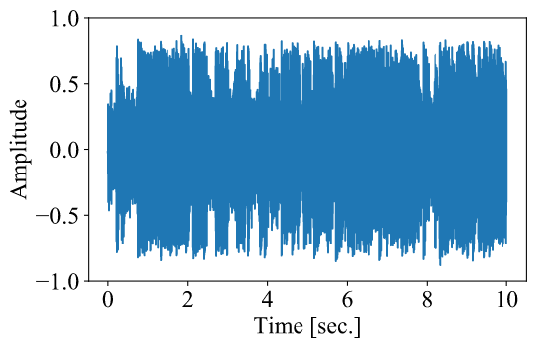
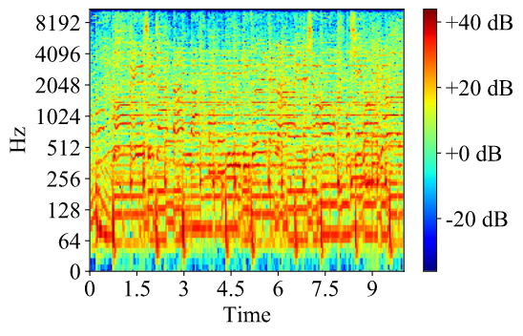
2. STFTと周波数スペクトル
STFTとは，
FFT長
Hop Length
FFT
FFT

Slide 5
2. STFTと周波数スペクトル
STFTの結果
サンプリングレート
FFT長
Hop Length
音源の長さ | 秒

Slide 6
3.サンプリングレートの変更
スペクトルを用いてサンプリングレートを半分にする
手順：

Slide 7
3.サンプリングレートの変更
結果
（スペクトルと音を貼る）

Slide 8
4. フィルタ処理
スペクトルでのハイパスフィルタの作成
手順：

Slide 9
4. フィルタ処理
結果
（スペクトルと音を貼る）

Slide 10
5. エコーの付加
エコーを加える
手順(原理)：
入力
出力
a
エコーの式
（ただし, x:入力信号、y:出力信号、a:ゲイン、N:遅延の値）

Slide 11
5. エコーの付加
時間領域での結果
（波形と音を貼る）

Slide 12
5. エコーの付加
周波数領域での結果
（スペクトルと音を貼る）

Slide 13
6. テンポ/ピッチシフト
テンポシフト
時間領域での手順/結果
（波形と音を貼る）
問題点

Slide 14
6. テンポ/ピッチシフト
テンポ（のみ）シフト
周波数領域での手順/結果
（スペクトルと音を貼る）

Slide 15
6. テンポ/ピッチシフト
ピッチ（のみ）シフト
周波数領域での手順/結果
（スペクトルと音を貼る）

Slide 16
6. テンポ/ピッチシフト
FFT長による改善
手順/結果
（スペクトルと音を貼る）

Slide 17
まとめ
.
.
.
.
.
.

